Slide 1
Θεωρία πληροφορίας και στοιχεία κωδίκων: Ενότητα 2
Ν. Καλουπτσίδης
Εαρινό εξάμηνο 2016

Slide 2
Εντροπία
Χαρακτηρίζει την αβεβαιότητα μιας τυχαίας μεταβλητής Χ με πεδίο τιμών (αλφάβητο) X και συνάρτηση πιθανότητας
p(x) = Pr{X = x}, x ∈ X
Λογάριθμος με βάση το 2: Εντροπία σε bits
Η(Χ)≥0 γιατί 0 ≤p(x) ≤1

Slide 3
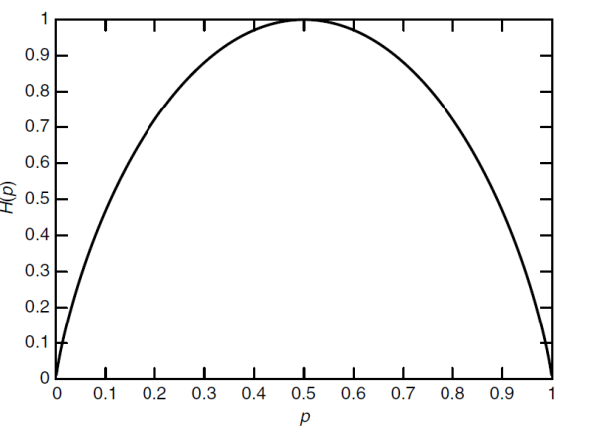
Εντροπία
Παράδειγμα: Δυαδική πηγή
Εντροπία
p=0.0001:0.00001:.9999;
% εναλλακτικά p=linspace(eps,1-eps,1000);
binent=-p.*log2(p)-(1-p).*log2(1-p);
plot(p,binent)
xlabel('p = 0:1')
ylabel('Binary entropy')
title('Plot of the Binary entropy Function','FontSize',12)

Slide 4
Υπολογισμός εντροπίας
function H=entropy(p)
a=find(p);
p=p(a);
% p is a column (not a row vector)
H=-p'*log2(p);
% παράδειγμα
p=[1/2,1/4 1/8 1/8]';
H1=entropy(p)

Slide 5
Απο κοινού και δεσμευμένη εντροπία

Slide 6
Κανόνας αλυσίδας
Απο τη σχέση
p(x,y)=p(x)p(y|x)
προκύπτει
Ομοίως p(x,y|z)=p(x|z)p(y|x,z)

Slide 7
Υπολογισμός απο κοινού εντροπίας
% Απο κοινού εντροπία δύο μεταβλητών
% Είσοδος: Πίνακας x γραμμή y στήλη:
a
A=find(P);
P1=P(A);
JointH=-sum(sum(P1.*log2(P1)))
% εναλλακτικά επειδή P1 είναι διάνυσμα στήλη
jH=-P1’*log2(P1)
function jH=jointentropy(P)
A=find(P);
P1=P(A);
jH=-sum(sum(P1.*log2(P1)))
Notes:
παράδειγμα 2.2.1 (ανάστροφος του πίνακα στο βιβλίο)

Slide 8
Υπολογισμός δεσμευμένης εντροπίας
Πίνακας απο κοινού πιθανότητας P
Περιθωροποίηση (επι μέρους πιθανότητες)
py=sum(P)
px=sum(P’)
Dy=diag(py);
Dx=diag(px);
% Δεσμευμένες πιθανότητες
Pxgy=P*inv(Dy)
Pygx=inv(Dx)*P
% Δεσμευμένη εντροπία
A1=find(P);
P1=P(A1);
Pxgy=Pxgy(A1);
condH=-sum(sum(P1.*log2(Pxgy)))

Slide 9
Αμοιβαία πληροφορία
I(X;Y)=H(X)-H(X|Y)
0 ≤I(X;Y)≤min(H(X), H(Y)) ≤min(log|X|, log|Y|),

Slide 10
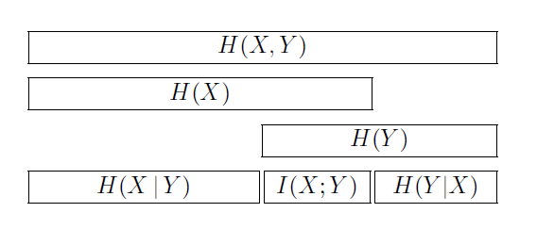
Αμοιβαία πληροφορία
Κανόν αλυσίδας
Εντροπια

Slide 11
Αμοιβαία πληροφορία

Slide 12
Αμοιβαία πληροφορία
I(X; Y ;Z) and I(X | Y ;Z) μη επιτρεπτές
I(X; Y |Z) επιτρέπει την αντικατάσταση των Χ, Υ, Ζ με διανύσματα:
I(A,B;C, D |E, F) μετρά το κατά μέσο όρο ποσό πληροφορίας που μεταφέρουν οι C και D για τις Α και Β οταν είναι γνωστές οι E και F

Slide 13
Σχετική εντροπία

Slide 14
Υπολογισμός σχετικής εντροπίας
function D=relent(p,q)
a=find(p);
b=find(q);
p=p(a);
q=q(b);
D=p'*log2(p./q)

Slide 15
Υπολογισμός αμοιβαίας πληροφορίας συναρτήσει της σχετικής εντροπίας
Πίνακας μετάβασης καναλιού, Q: x γραμμές, y στήλες.
Διάνυσμα πιθανοτήτων εισόδου, px
Αμοιβαία πληροφορία, I(p,Q) συνάρτηση των p, Q
py=Q*p; % πιθανότητες συμβόλων στην έξοδο
For x=1:length(p)
D(x)=relent(Q(:,x),p)
end
sum(p.*D)

Slide 16
Υπολογισμός αμοιβαίας πληροφορίας συναρτήσει της p(y|x) και p(x)
Q=[0.7, 0.3; 0.3, 0.7]
p=[2/3 1/3]'
q=log2(Q'*p)
Q1=Q.*log2(Q)
I=sum(Q1'*p)-p'*Q*q

Slide 17
Βασικές ιδιότητες
Θεώρημα (ανισότητα Gibbs ): p(x), q(x), x ∈ X, διανύσματα πιθανοτήτων στο Χ. Τότε
Η ισότητα ισχύει τότε και μόνο τότε όταν p(x)=q(x) για κάθε x στο X
Πόρισμα Για κάθε δύο τυχαίες μεταβλητές X, Y ισχύει
Η ισότητα ισχύει τότε και μόνo τότε όταν Χ, Υ ανεξάρτητες

Slide 18
Λήμμα
log_2(x)≤(1/log_e)(x-1)
Η ανισότητα γίνεται ισότητα όταν x=1
Πράγματι,το ανάπτυγμα Taylor του λογαρίθμου δευτέρας τάξεως με βάση το e στη θέση x =1:
Επιπλέον log(x) = x -1 η e = e^x ή x = 1.
Gibbs

Slide 19
Λογαριθμικό φράγμα
x=linspace(10^(-3),10,100)';
plot(x,[log2(x), x-1])
Οι καμπύλες εφάπτονται
σε ένα μόνο σημείο το x=1

Slide 20
Βασικές ιδιότητες
Ισχύει: H(X) ≤ log |X|, οπου|X| αριθμός των τιμών της X. Η ισότητα ισχύει τότο και μόνο τότε όταν οι τιμές της Χ είναι ισοπίθανες
Εστω
Ισχύει: (Η δέσμευση μειώνει την εντροπία)
Η ισότητα ισχύει όταν Χ, Y ανεξάρτητες

Slide 21
Βασικές ιδιότητες
Η γνώση μιας τυχαίας μεταβλητής Υ πάντα μειώνει την αβεβαιότητα για την Χ.
Ισχύει: Εστω X1,X2, . . . , Xn με απο κοινού πιθανότητες p(x1, x2, . . . , xn). Τότε
Η ισότητα ισχύει όταν Χi ανεξάρτητες

Slide 22
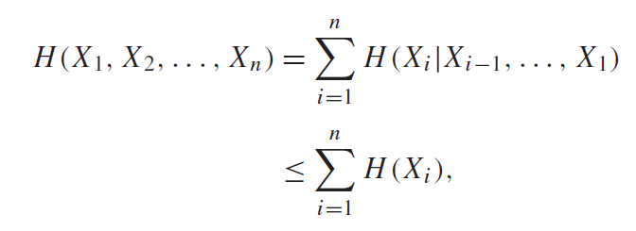
Βασικές ιδιότητες
Απόδειξη

Slide 23
Αλυσίδες Markov και ανισότητα επεξεργασίας δεδομένων
Αλυσίδες Markov: Ενα τυχαίο διάνυσμα Χ μήκους κ αποτελεί αλυσίδα Markov αν
για κάθε n=1:k. Το μέλλον δοθέντος του παρόντος είναι ανεξάρτητο του παρελθόντος. Στη περίπτωση αυτή
Για τρεις μεταβλητές X → Y → Z έχουμε

Slide 24
Κρυφές αλυσίδες Markov
Αλυσίδες Markov:Το μέλλον δοθέντος του παρόντος είναι ανεξάρτητο του παρελθόντος.
Κρυφές αλυσίδες Markov: {X(n),Y(n)} όπου Χ(n) αλυσίδα Markov και Χ→ Υ διακριτό κανάλι χωρίς μνήμη

Slide 25
Εξομείωση κρυφών αλυσίδων Markov
[y, x]=hmmgenerate(len,trans,emis);
len: μήκος των ακολουθιών x, y.
trans(i,j): πιθανότητα μετάβασης στη κατάσταση j απο τη I
emis(k,l): πιθανότητα να προκύψει η έξοδος l, αν η κατάσταση είναι k.
hmmgenerate(...,'Symbols',SYMBOLS) hmmgenerate(...,'Statenames',STATENAMES)
Καθορίζουν τα αλφάβητα των καταστάσεων και εξόδων

Slide 26
Εξομείωση κρυφών αλυσίδων Markov
Παράδειγμα
trans = [0.95,0.05; 0.10,0.90];
emis=eye(2);
[y, x] = hmmgenerate(100,trans,emis);
[y1,x1] = hmmgenerate(100,trans,emis,... 'Statenames',{'fair';'loaded'})
[e,lam]=eig(trans') % ιδιοτιμές, ιδιοδιανύσματα
e=e/sum(e); % στάσιμη διαδικασία
[counts,bin]=hist(x);
counts/100

Slide 27
Αλυσίδες Markov και ανισότητα επεξεργασίας δεδομένων
Συνέπειες
Ισχύει X → Y → Z αν Χ και Ζ ανεξάρτητες δοθείσας της Χ:
Η σχέση X → Y → Z συνεπάγεται Z → Y → X.
Αν Z = f (Y), τότε X → Y → Z.
Το επόμενο θεώρημα βεβαιώνει οτι η πληροφορία που μεταφέρει η Y για τη X δεν μπορεί να αυξηθεί με επεξεργασία της Y, ντιτερμινιστική ή τυχαία.

Slide 28
Αλυσίδες Markov και ανισότητα επεξεργασίας δεδομένων
Θεώρημα (Ανισότητα επεξεργασίας δεδομένων)
Αν X → Y → Z, τότε I (X; Y) ≥ I (X; Z).
Απόδειξη
Απο το κανόνα αλυσίδας προκύπτει

Slide 29
Αλυσίδες Markov και ανισότητα επεξεργασίας δεδομένων
Αλλά I (X;Z|Y) = 0 επειδή X → Y → Z και συνεπώς Χ, Ζ ανεξάρτητες δοθείσας της Υ. Επειδή I (X; Y|Z) ≥ 0, έχουμε το ζητούμενο.
Η ανισότητα γίνεται ισότητα όταν I (X; Y|Z) = 0, δηλαδή X → Z → Y . Ομοίως αποδεικνύεται I (Y; Z) ≥ I (X; Z).
Πόρισμα
Αν Z = g(Y), τότε I (X; Y) ≥ I (X; g(Y)).
Πόρισμα
Αν X → Y → Z, τότε I (X; Y|Z) ≤ I (X; Y).
Πράγματι, I (X;Z|Y) = 0 και I (X; Z) ≥ 0.
Αρα η εξάρτηση των X and Y μειώνεται με τη παρατήρηση
της Z υπο τη προυπόθεση της αλυσίδας X → Y → Z

